Slide 1
58º CONGRESO
2021
S E V I L L A

Slide 2
Realidad virtual y aumentada
¿Una herramienta para aprender nuevas técnicas quirúrgicas?

Slide 3
Un poco sobre mí
José Negrillo Cárdenas
Doctor en TIC, Universidad de Jaén
  Especializado en aplicaciones de la RV y RA en cirugía ortopédica y traumatología
Actualmente, investigador en RV y RA en Industria 4.0, Fundación I+D del Software Libre (FIDESOL)

Slide 4
Realidad virtual, aumentada y mixta
R. Virtual
  Entorno artificial presentado como si fuera el mundo real: Oculus Quest, HTC Vive
R. Aumentada
  Visualización del mundo real enriquecida con información sintética: Google Glass
R. Mixta
  Visualización e interacción con objetos virtuales en el mundo real: Microsoft HoloLens

Slide 5
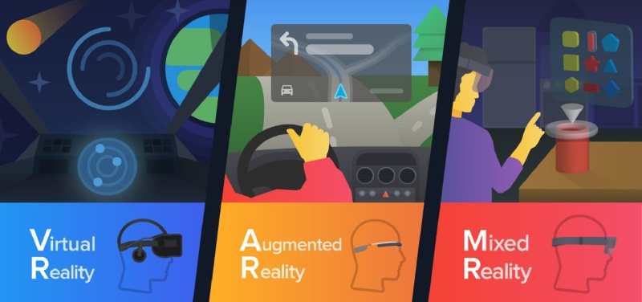

Slide 6
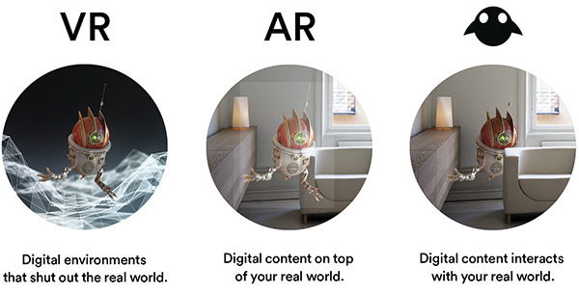

Slide 7
Aplicaciones de RV/RM y RA en cirugía
Realidad Aumentada y Mixta:
  Asistencia en tiempo real
  Formación → Usando impresión 3D y/o maniquíes
Realidad Virtual:
  Entrenamiento y formación

Slide 8
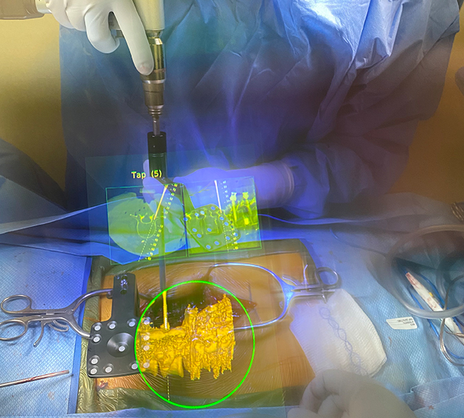
Notes:
Universidad Johns Hopkins: Inserción de tornillos vertebrales.
https://broadcastmed.com/neurology/5225/news/johns-hopkins-performs-its-first-augmented-reality-surgeries-in-patients

Slide 9
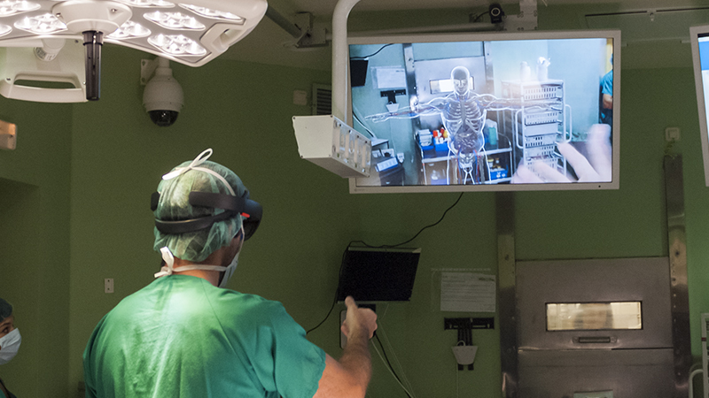

Slide 10
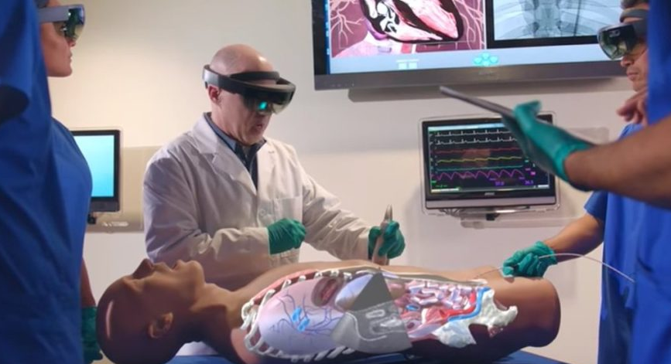

Slide 11
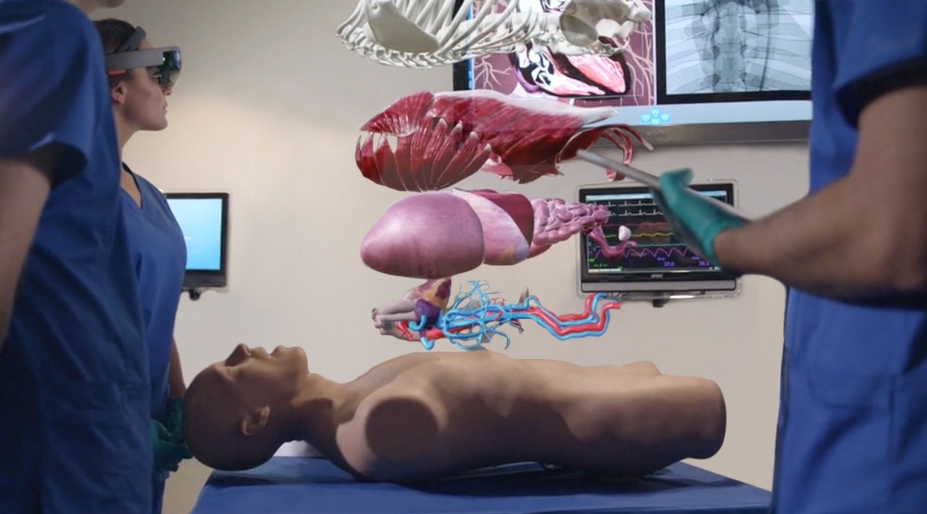

Slide 12
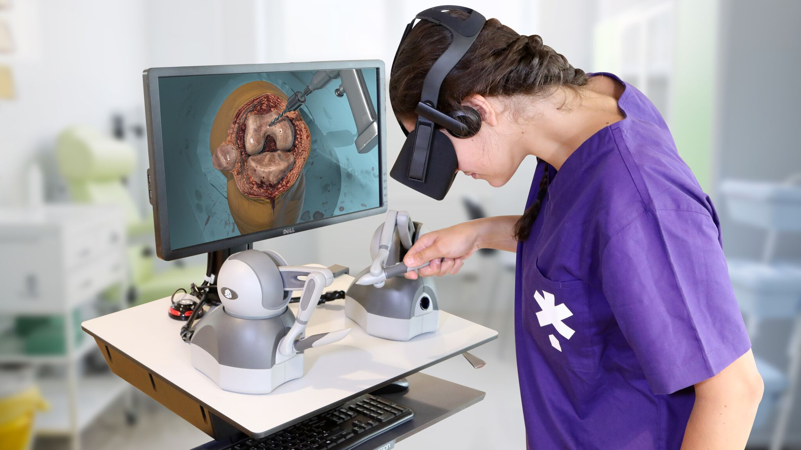

Slide 13
Publicaciones científicas

Slide 14
Formación
El valor de la XR reside en la formación en situaciones personalizadas
  Simulaciones en entornos sin riesgo
  Difíciles de recrear usando enfoques tradicionales
Menores costes que en la formación tradicional

Slide 15
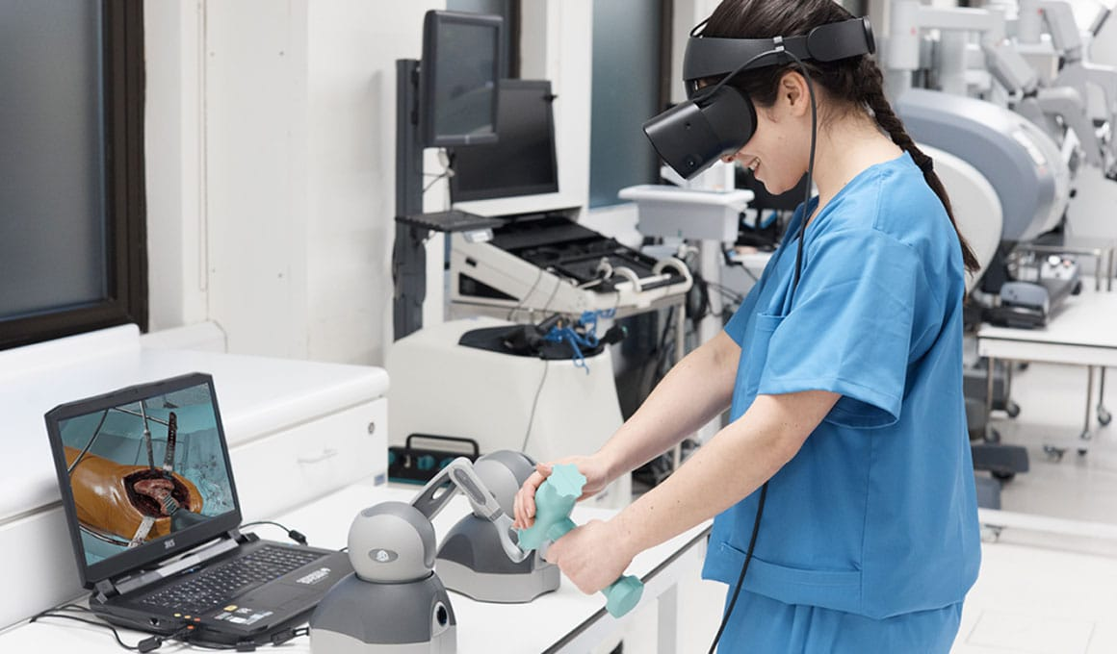
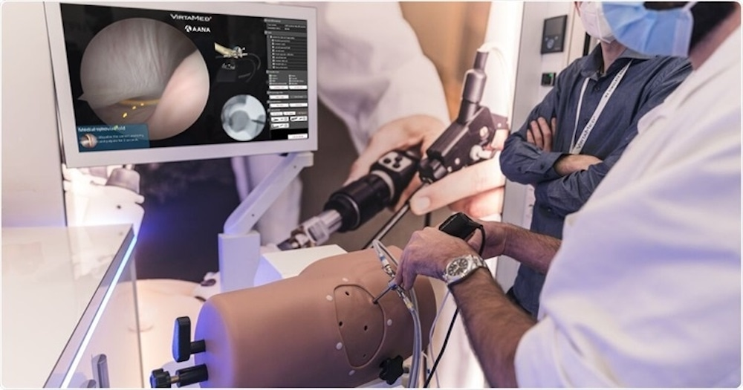
Formación en técnicas
Buscan la interiorización de una técnica específica
Dispositivos
  Hápticos
  Maniquíes
  Grandes simuladores específicos

Slide 16
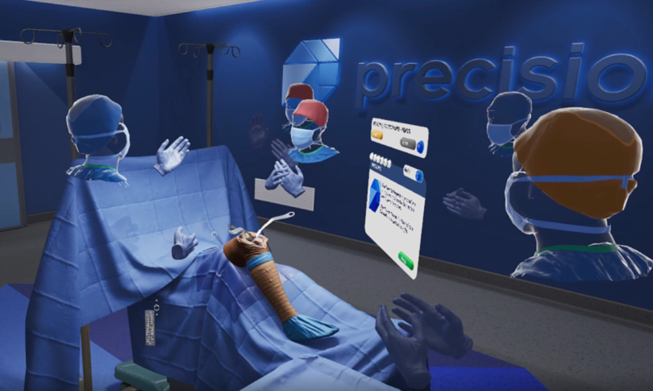
Formación en protocolo
Formación en protocolos y prevención de riesgos
  Dispositivos inmersivos
  Sistemas de colaboración

Slide 17
CreaMe
Herramienta de creación de experiencias virtuales
Creación de experiencias de forma rápida
  Implica una gran reducción de costes y de tiempo
Experiencias protocolarias y de prevención

Slide 18
CreaMe
Control de alumnos, experiencias y dispositivos desde la página web
Distribución de contenidos específicos de forma centralizada
Tecnología inalámbrica

Slide 19
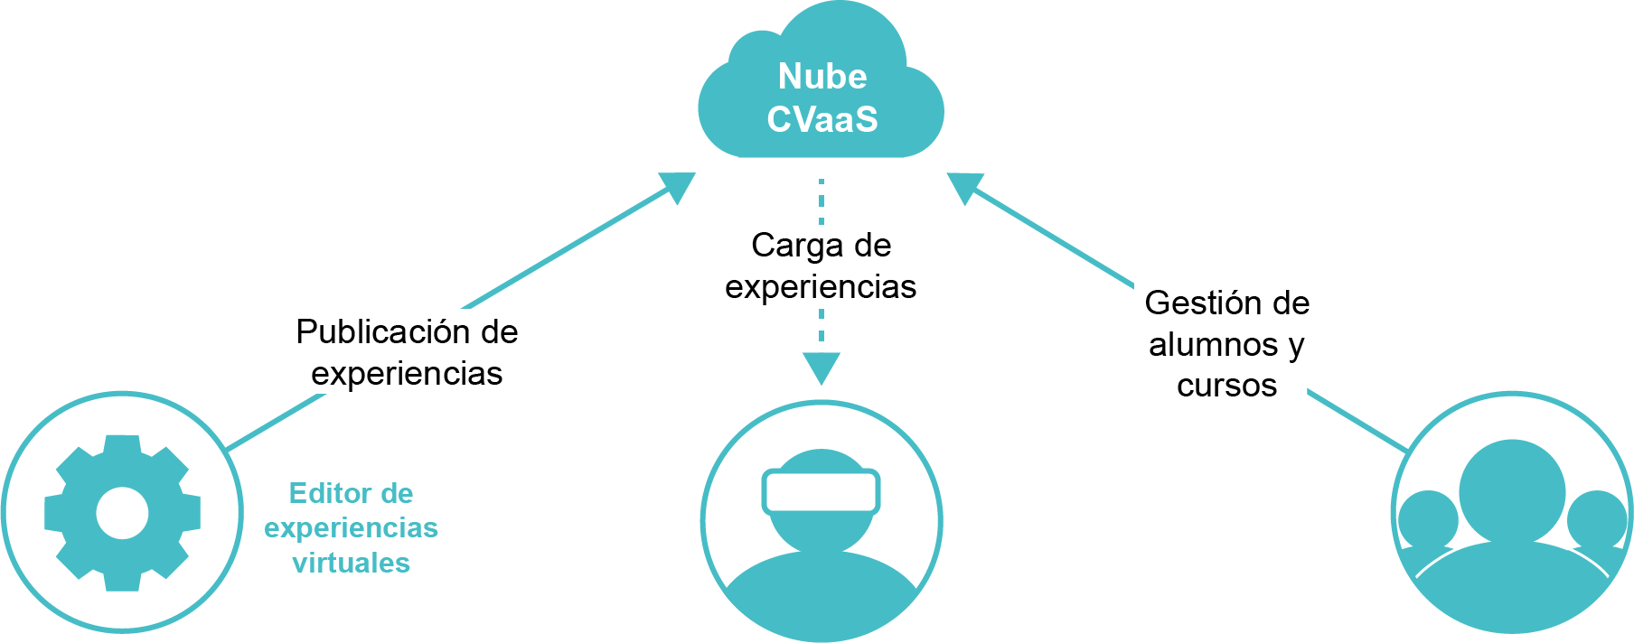
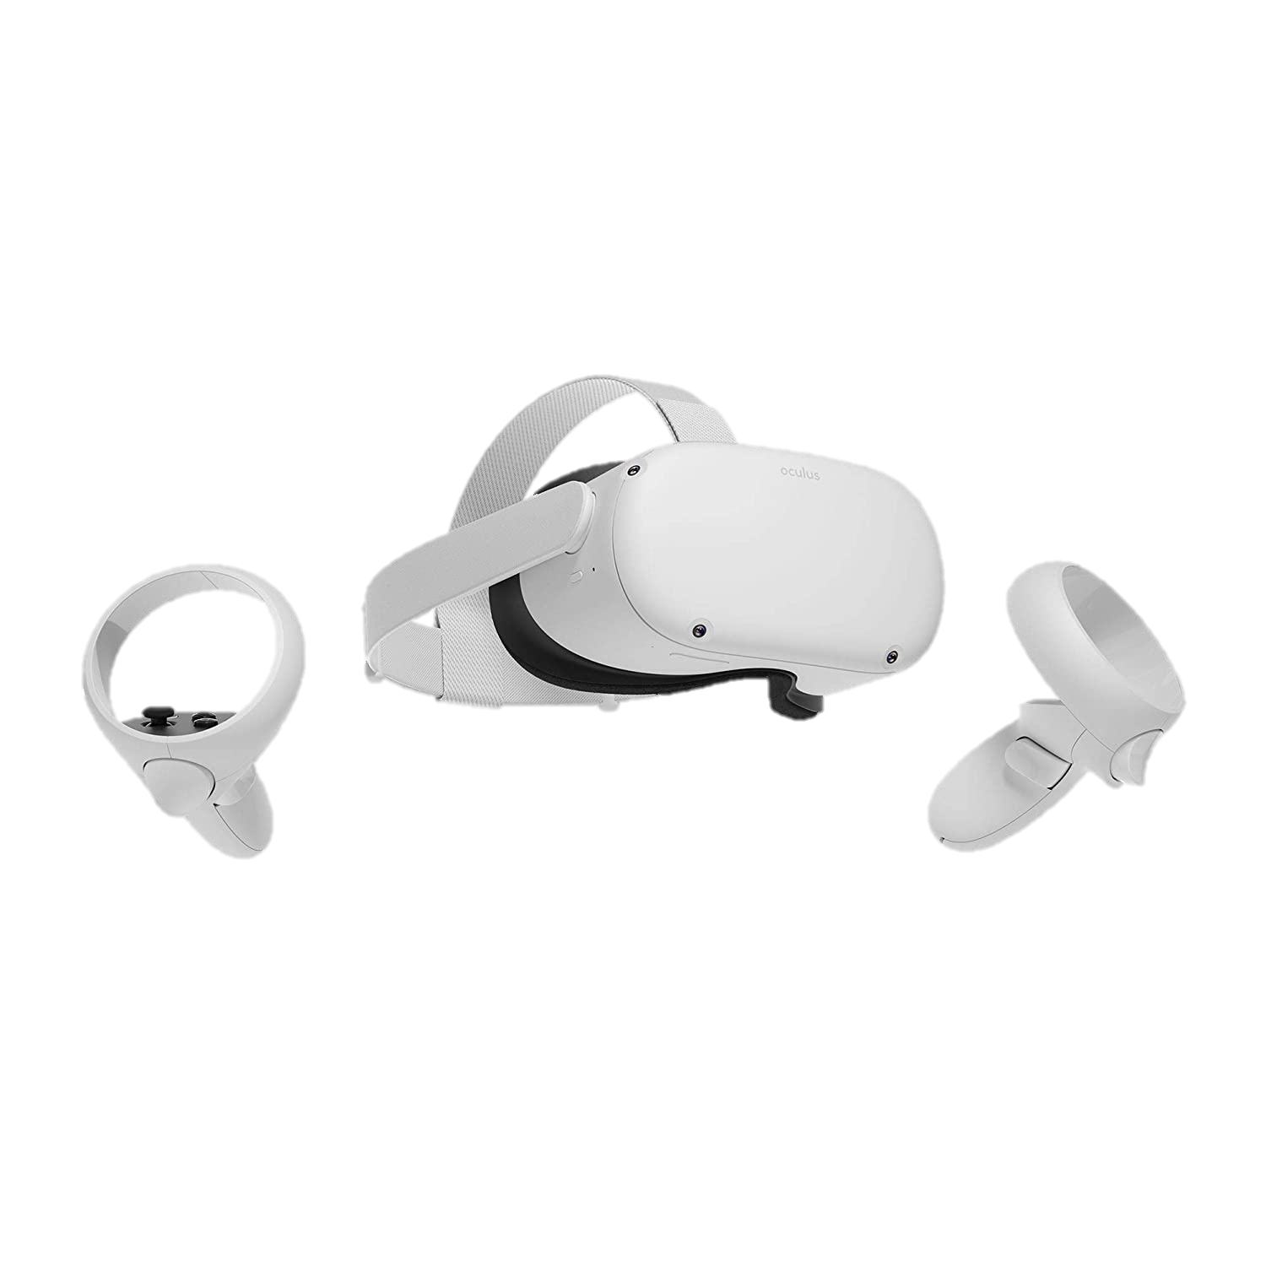
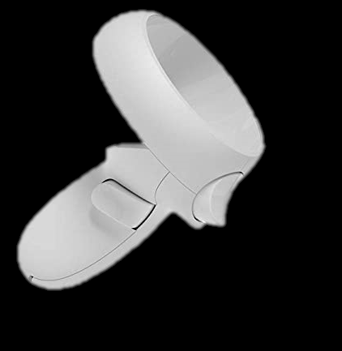
CreaMe

Slide 20

Gracias por su atención
Estamos en contacto
José Negrillo Cárdenas, PhD
jnegrillo@fidesol.org

